Slide 1
Соболь
Подготовил: Леуненко Артём 7 «В» класс МБОУ СОШ №29

Slide 2
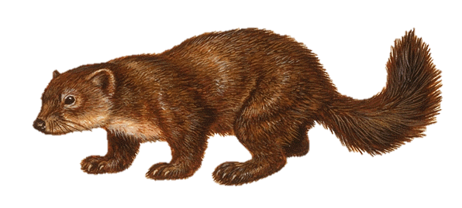
Со́боль (лат. Martes zibellina) - млекопитающее семейства куньих. Длина тела соболя - до 56 см, хвоста до 20 см. Окраска шкурки изменчива, и её вариации имеют особые названия. «Головка» - самая темная (почти чёрная) и наиболее дорогая. «Меховой» - окраска очень светлая, песчано-жёлтая или палевая - самая дешёвая. Промежуточные окраски: «воротовой» - коричневого тона с темным ремнем на спине, более светлыми боками и большим ярким горловым пятном.

Slide 3
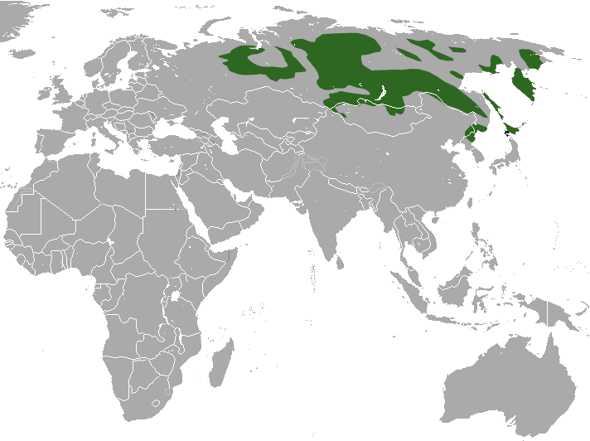
Ареал распространения
В настоящее время соболь встречается по всей таёжной части России от Урала до побережья Тихого океана к северу до пределов лесной растительности. Предпочитает темнохвойную захламлённую тайгу, особенно любит кедрачи. Также встречается в Японии, на острове Хоккайдо. На восточном Урале порой встречается гибрид соболя с куницей, называемый кидус.

Slide 4
Образ жизни
Характерный обитатель сибирской тайги. Ловкий и очень сильный для своих размеров хищник. Ведёт наземный образ жизни. Передвигается прыжками. Следы - парные крупные отпечатки размером от 5 до 6 см. Длина прыжка 30 - 70 см. Наибольшую активность проявляет утром и вечером. Как правило, обитает в кедрачах, в верховьях горных рек, близко к земле - в зарослях стланика, среди каменных россыпей, изредка поднимается в кроны деревьев.

Slide 5
Питание
Часто поедает белок, нападает на зайцев. Истребляет в крае за год несколько миллионов белок. Из птиц соболь чаще всего нападает на рябчика и глухаря, но в целом птицы являются второстепенным кормом.
Соболь активен в сумерки, ночью, но часто охотится и днём. Питается соболь также растительной пищей. Любимая пища - кедровые орехи, рябина, голубика, а ещё соболь поедает ягоды брусники, черники, черёмухи, шиповника, смородины.

Slide 6
Размножение
Гнездовые убежища в дуплах поваленных и стоящих деревьев, в каменных россыпях, под корнями. Щенение на севере - в первой половине мая, на юге - в апреле. Половой зрелости зверьки достигают в возрасте двух-трех лет и размножаются до 13 - 15 лет. Спаривание в июне - июле, беременность 250 - 290 дней. В помете от одного до семи щенков, обычно 3 - 4. Линька заканчивается в середине октября.

